Slide 1


ZU GAST bei der Firma Fiegl + Spielberger GmbH
25. Oktober 2024

Slide 2

Strategischer Schwerpunkt Nachhaltigkeit der WKT
  Die nachhaltige Transformation begleiten (2024-2026)
  ZIEL 1 intern:
  Nachhaltigkeit in der Wirtschaftskammer Tirol leben. Die Mitarbeiter:innen verfügen über Basis-Know-How im Bereich Nachhaltigkeit.
  Die Wirtschaftskammer Tirol lebt und kommuniziert das
  Thema Nachhaltigkeit auch nach außen.
  ZIEL 2 extern:
  Wir begleiten und unterstützen bei der Implementierung von Nachhaltigkeitsstrategien (wirtschaftlich, sozial, ökologisch).
  Durch Information, Aus- und Weiterbildung und Austausch
  begleiten wir Unternehmen dabei,
  das Thema Nachhaltigkeit anhand unserer 6
  Serviceschwerpunkte in ihrem betrieblichen Kontext
  umzusetzen.
www.wk-nachhaltigkeitsbericht.tirol

Slide 3
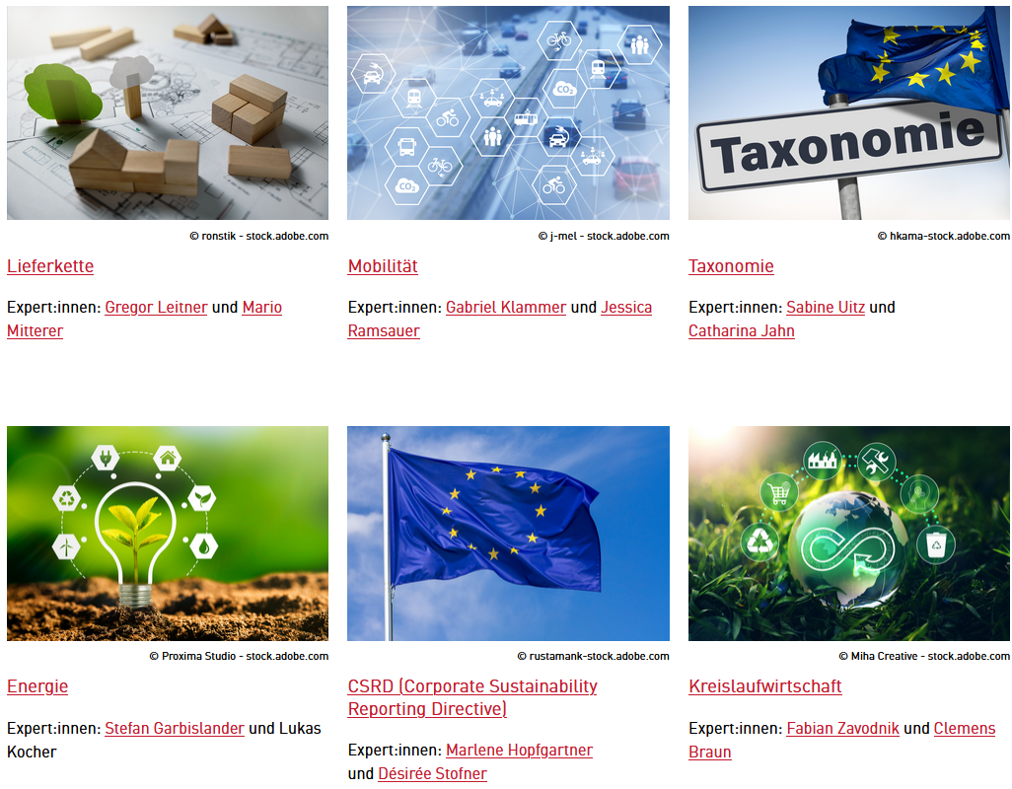
Serviceschwerpunkte der WKT zur Nachhaltigkeit

Slide 4
Angebote der WKÖ zum Thema Nachhaltigkeit
  Online Ratgeber zu den Themen:
  Energie: Einsparungspotenziale identifizieren und umsetzen
  CO2 Schnellcheck: Betriebliches CO2-Einsparpotenzial entdecken
  E-Mobilität: Infos und Tipps zu Umstellung, Infrastruktur und Energiebedarf
  Nachhaltigkeit: Aktuellen Nachhaltigkeitsstatus evaluieren und verbessern:
  Fassen Sie zusammen, welche Maßnahmen Ihr Unternehmen bereits umgesetzt hat
  Lassen Sie sich inspirieren, welche Maßnahmen Sie noch umsetzen könnten
  Erstellen Sie eine Checkliste mit konkreten Verantwortlichkeiten und Terminen
  Erhalten Sie weiterführende Empfehlungen
  FAQs:
  CSRD: https://www.wko.at/nachhaltigkeit/csrd-faq-informationspflicht-nachhaltigkeitsaspekte
  Energie: https://www.wko.at/energie-faq-infos-fuer-unternehmen
  CSDDD: https://www.wko.at/nachhaltigkeit/haeufige-fragen-eu-lieferkettengesetz

Slide 5

Angebote der WKÖ zum Thema Nachhaltigkeit
  Selbstcheck für Nachhaltigkeitsvorschriften: Herausfinden, welche Anforderungen für nachhaltiges Wirtschaften Ihr Unternehmen erfüllen muss:
  Welche Verpflichtungen betreffen Ihr Unternehmen direkt?
  Welche Regelungen können Ihr Unternehmen indirekt betreffen bzw. welche freiwilligen
  Maßnahmen können Sie in diesem Fall ergreifen?
  Welche Regeln müssen Sie bei der Nachhaltigkeitskommunikation beachten?
  Webinarreihen zum Nachschauen:
  https://www.wko.at/nachhaltigkeit/nachhaltigkeit-webinare

Slide 6
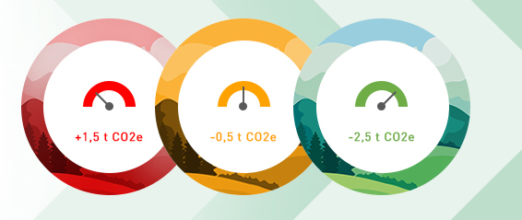
Angebote der WKÖ zum Thema Nachhaltigkeit
  Klimabilanztool und Klimaindikator: https://wk.esg-portal.at/
  Betriebliche Klimabilanz erstellen und den Überblick über Meilensteine behalten:
  Sammeln Sie alle verfügbaren Daten für die Bereiche Energie, Mobilität & Transport, Materialien und Abfall in einer Datenbank.
  Erhalten Sie per Mausklick eine strukturierte Auswertung inklusive grafischer Darstellungen.
  Erfahren Sie, wie viel Treibhausgasemissionen pro Jahr in Ihrem Betrieb eingespart werden müssten, um bis 2040 klimaneutral zu sein.
  Weitere Services: www.wko.at/nachhaltigkeit

Slide 7
Angebote der WKT zum Thema Nachhaltigkeit
  Veranstaltungen, Seminare und Infos allgemein:
  https://www.wko.at/tirol/nachhaltigkeit
  WIFI Aus- und Weiterbildungsangebot:
  https://www.tirol.wifi.at/kurs/57115x-lehrgang-nachhaltigkeitsmanagement
            Wie setze ich Nachhaltigkeitsprojekte um?
            Wie sichere ich verantwortungsvolles Handeln meiner Partner entlang der Lieferkette?
            Wie kann ich dadurch meine Wettbewerbsfähigkeit steigern?
            Was bedeutet Kreislaufwirtschaft?
            Was sind Sustainable Development Goals - und wie erreiche ich sie?

Slide 8
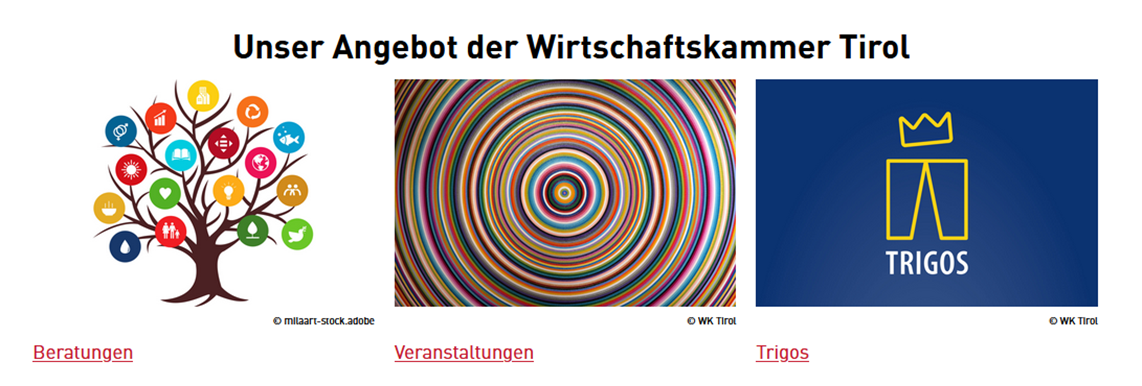
Angebote der WKT zum Thema Nachhaltigkeit
  SDG Nachhaltigkeits-Check Tirol:
  Mit dem „SDG Nachhaltigkeits-Check“ können Unternehmen aller Größen und Branchen ihren Status Quo in Bezug auf Nachhaltigkeit reflektieren und einen Fahrplan entwickeln, um Ihr Unternehmen ökonomisch, ökologisch und sozial nachhaltig aufzustellen.
  Tiroler Beratungsförderung CSR:
  Die Wirtschaftskammer Tirol bietet in Kooperation mit dem Land Tirol ihren Mitgliedern als Service für mehr Nachhaltigkeit im Unternehmen geförderte CSR- und Nachhaltigkeitsberatungen an. Diese werden im Rahmen der Tiroler Beratungsförderung abgewickelt.

Slide 9


Anregungen, Wünsche, Fragen?
nachhaltigkeit@wktirol.at

